Slide 1



Discussão dos Resultados da Pesquisa:
Novos Caminhos para o Setor
Painel na 46ª Assembleia Nacional da ASSEMAE
Biogás de Reatores Anaeróbios: Estado da Arte no Brasil

Slide 2
Produção esperada de biogás
x
Produção medida de biogás

Slide 3
  Rotas de conversão de DQO e fluxos de metano
~ 45% da DQO é convertida em CH₄, mas boa parte do CH₄ formado não é recuperado
~ 30%
DQO convertida em CH₄ e recuperada no biogás
DQO convertida em CH₄ e perdida devido a vazamentos
Carga de DQO afluente ao reator
DQO convertida em CH₄ e perdida como gás residual
~ 2%
DQO convertida em CH₄ e perdida dissolvida no efluente
~ 13%
Carga de DQO não removida (perdida com o efluente)
~ 35%
DQO utilizada para a formação de H₂S
~ 5%
DQO convertida em lodo
~15%
A matéria orgânica (DQO) removida no reator anaeróbio é convertida prioritariamente em metano e em lodo, mas a recuperação do metano no biogás tem ficado abaixo do esperado

Slide 4
Porquê não se consegue recuperar todo o metano produzido?

Slide 5
Principais causas da baixa recuperação de metano e biogás nos reatores UASB tratando esgoto doméstico
Perda de metano dissolvido no efluente
  Cerca de 30 a 40% do metano formado é perdido com o efluente
Vazamentos
  Através dos coletores de gás (fissuras, tampas não herméticas)
  Através dos tubos e conexões
Acúmulo de escuma no interior dos coletores de gás
  Pode causar a ruptura da estrutura do coletor de gás
  Pode dificultar a passagem do biogás, provocando a sua saída/perda para o compartimento de decantação do reator
  Ausência de dispositivos de remoção ocasionam perdas de biogás
Contribuição de água de chuva
  Reatores que tratam esgoto muito diluído produzirão menos biogás e, proporcionalmente, perderão mais metano dissolvido no efluente

Slide 6
Quanto de biogás temos conseguido produzir e recuperar nas ETEs monitoradas pelo Projeto Probiogás?

Slide 7
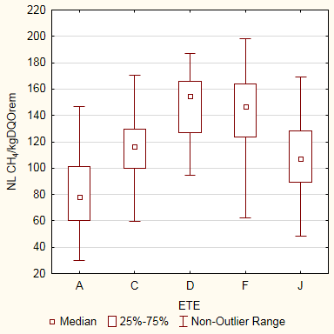
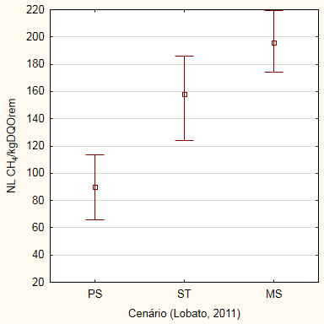
Avaliação das produções específicas de metano (Nm³CH₄/kgDQO_{remov}) em 5 ETEs que participaram do projeto de medição de biogás
Melhor cenário
Cenário Típico
Pior cenário
Resultados obtidos nas 5 ETES
Resultados previstos para diferentes cenários

Slide 8
Perspectivas para o setor

Slide 9
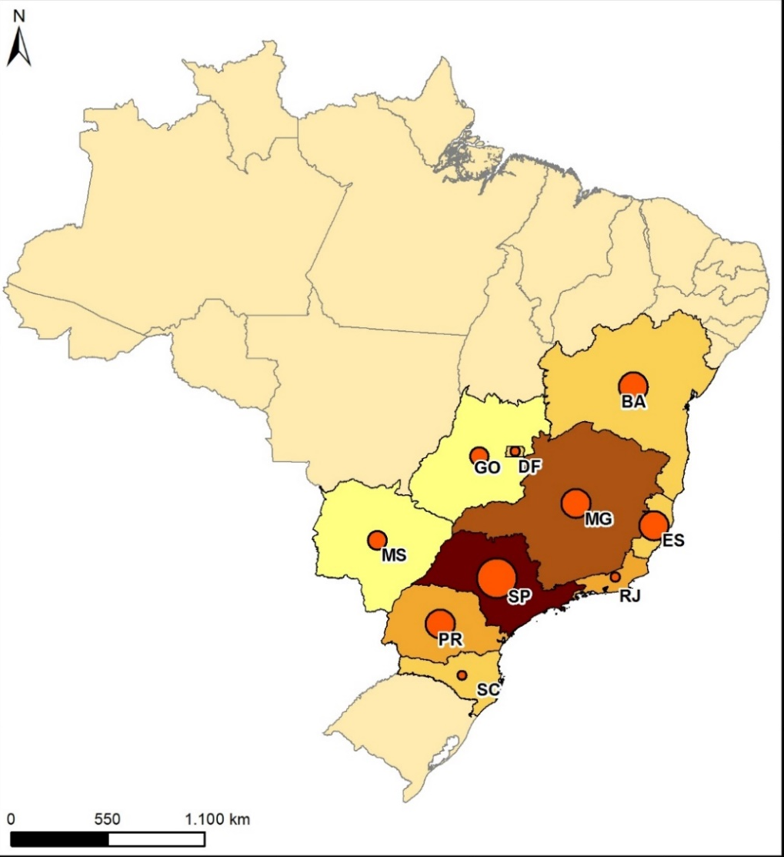
Reatores UASB no Brasil
  População urbana no Brasil (152,6 milhões de habitantes)
  Universo amostral: 1439 ETEs (73,7 milhões de habitantes)

Slide 10
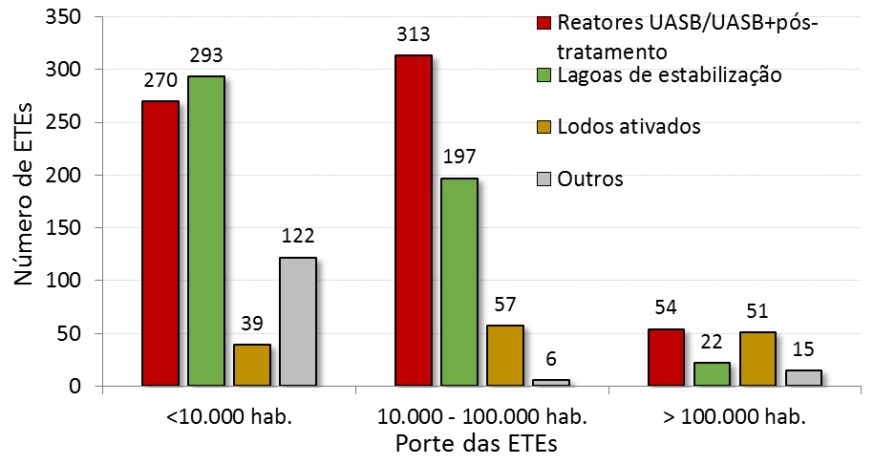
Reatores UASB no Brasil
Aplicações para diferentes escalas populacionais
Universo Amostral: 1439 ETEs
Total de 637 reatores UASB inventariados
Reatores UASB ≈ 45% das ETEs inventariadas
Tecnologia bastante utilizada para estações de todos os portes

Slide 11
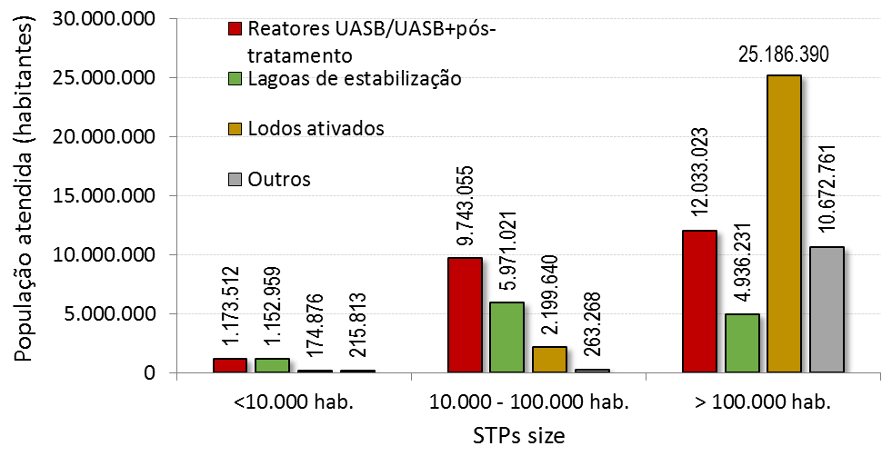
Reatores UASB no Brasil
Aplicações para diferentes escalas populacionais
Universo Amostral: 1439 ETEs
≈ 23 milhões de habitantes

Slide 12
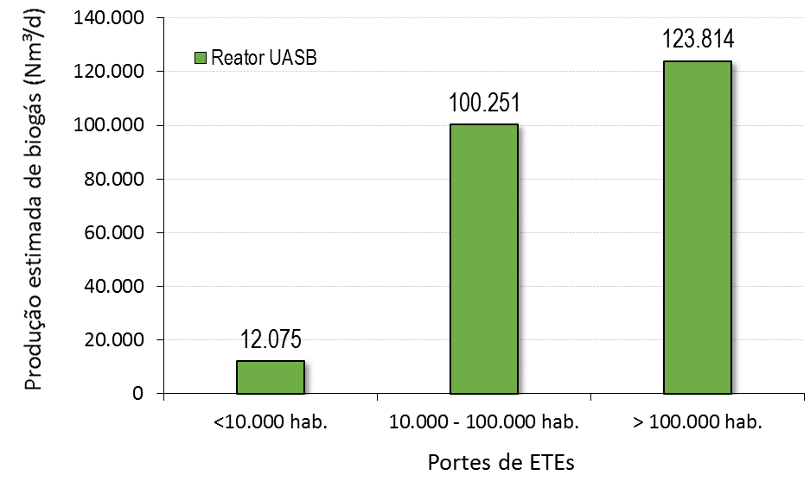
Reatores UASB no Brasil
Potencial de produção de biogás nos reatores inventariados (637)
Rendimento volumétrico de biogás: 211,1 NLCH₄.kgCOD⁻¹_{removida}
Rendimento de metano: 158.3 NLCH₄.kgCOD⁻¹_{removida}
PCI (CH₄): 9,97 kWh.m⁻³CH₄
Eficiência de conversão elétrica: 30 %
Eficiência de conversão térmica: 40%
Principais premissas

Slide 13
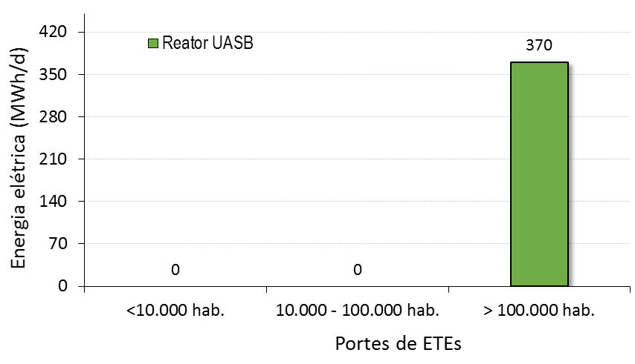
Reatores UASB no Brasil
Potencial de produção de energia elétrica nos reatores de maior porte (54)
Suficiente para o abastecimento de 65.352 residências/mês
Potencial de produção de energia elétrica representa cerca de 13% da demanda do setor

Slide 14
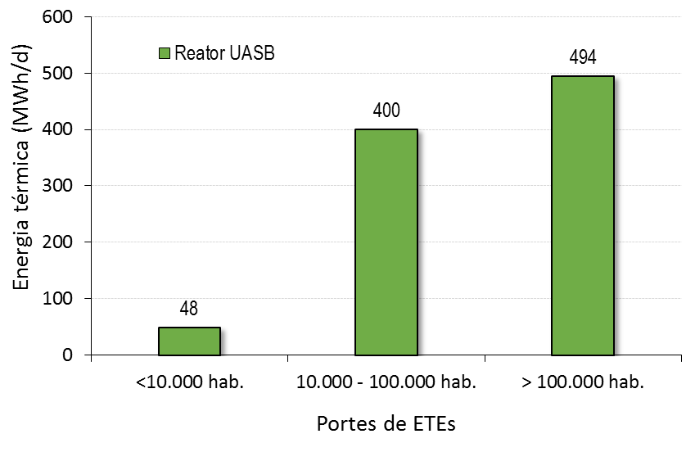
Reatores UASB no Brasil
Potencial de produção de energia térmica nos reatores inventariados
Cocção de alimentos, aquecimento de água, sanitização do lodo para uso agrícola nas imediações da ETE
Possibilidade de redução em até 53% do volume de lodo transportado para aterro sanitário

Slide 15

Obrigado!
Carlos Chernicharo

